Slide 1
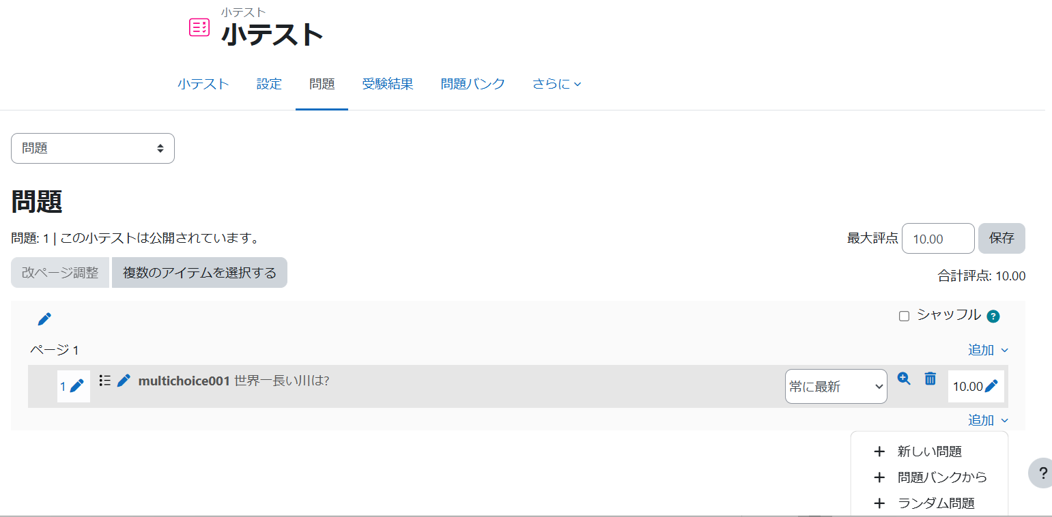
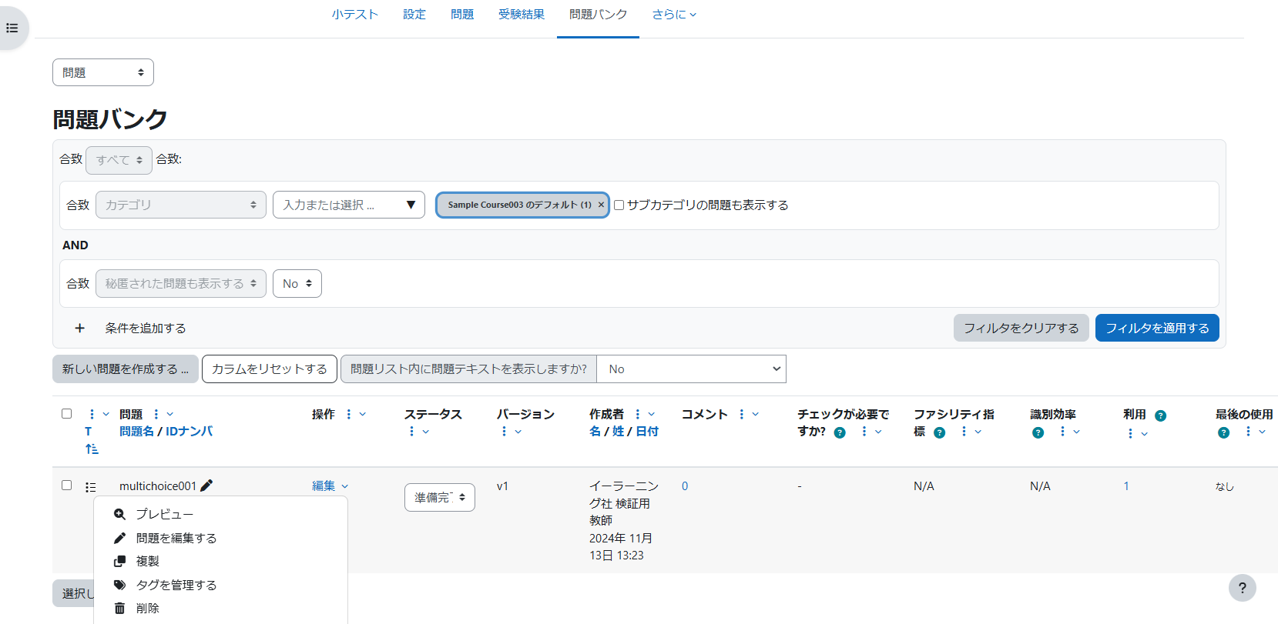
小テストのその他の編集
小テスト（枠組み）の管理と作成した問題の管理について
【小テスト（枠組み）の管理】
  ▼問題の追加
  小テストの「問題」タブから編集画面へ遷移し、右側にある「追加」をクリックします。
  「新しい問題」を選択すると、新しい問題を作成することができます。
  「問題バンクから」を選択すると、問題バンクに格納されている問題を選んで追加することができます。受験履歴のある小テストの場合、問題の追加はできません。
  ▼評点の変更
  この小テストにおける問題の配点を変更できます。
  最大評点は配点の合計点と合わせておくことをおすすめします。
  100点満点にした場合は、必要に応じて小テスト設定画面の合格点も編集しておきましょう。
  ▼問題の解除
  小テストの枠組みから設置した問題を解除します。
  受験履歴のある小テストの場合、解除はできません。
  問題データそのものは削除されません。
【問題の管理】
  ▼問題の編集
  小テストの「問題バンク」タブから問題バンク画面へ遷移します。「編集」メニューから「問題を編集する」を選択すると、問題作成時と同様の編集画面が表示され、問題テキストや選択肢を修正することが出来ます。
  ▼問題の削除
  「編集」メニューから「削除」を選択すると問題を削除できます。
小テストのその他の編集

